Slide 1
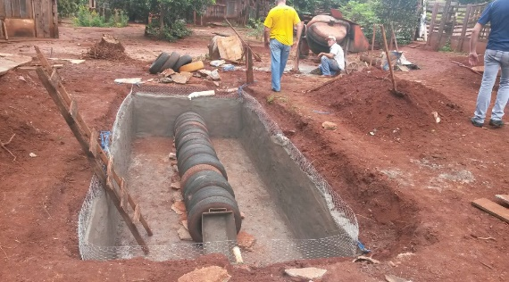
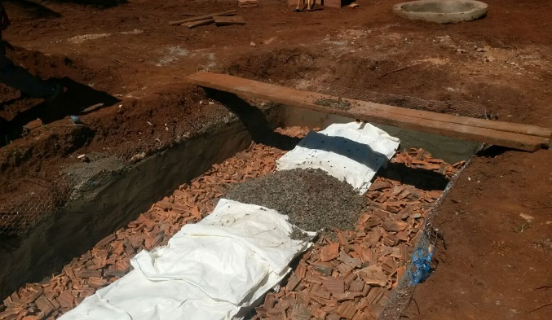
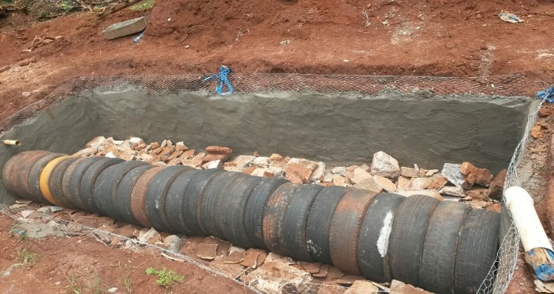
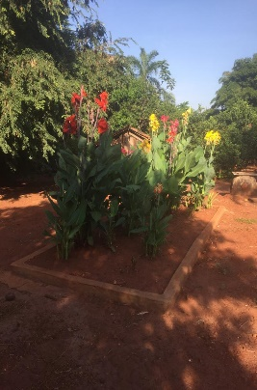
Solução para tratamento de dejetos domésticos - TEVAP
Introdução
“O Tanque de Evapotranspiração (TEVAP) é um sistema de tratamento e reaproveitamento dos nutrientes do efluente proveniente do vaso sanitário. Este sistema foi criado pelo permacultor Tom Watson, nos EUA, com nome de “Watson Wick” e adaptado por vários permacultores brasileiros.
Objetivo
Realizar tratamento do esgoto doméstico com a construção da Fossa TEVAP
Método
- Equipe local da EMATER-MG de Santa Vitória e coordenação regional de bem-estar social da unidade regional de Uberlândia que diagnosticaram a propriedade e em conjunto com a família rural decidiram sobre o tipo de fossa mais adequado para a propriedade em questão; a equipe local da EMATER-MG percorreu várias borracharias e pátio da prefeitura em busca de pneus usados inservíveis, do qual foi conseguido 30 pneus para confecção da fossa e também coordenou todo o processo de elaboração do projeto e lista de materiais necessárias e coordenou todos as articulações interinstitucionais para a efetivação da ação; a coordenação estadual de saneamento ambiental contribui com orientações e material técnico detalhado (cartilha tanque de evapotranspiração ETP e folder círculo de bananeira , além de planilha de custo com materiais necessários para a construção da fossa séptica);--- - ARPA (Associação Regional de Proteção Ambiental) que analisaram a solicitação de apoio financeiro para custeio na construção da fossa e aprovaram a destinação de R$ 950,00 e também custeou os gastos para fornecimento de produtos alimentícios durante a realização do dia de campo no dia 23/02/2016;
- Prefeitura de Santa Vitória, através da secretaria de transporte, que disponibilizou caminhão para transportar os cacos de telhas, da cerâmica local até a propriedade;
- Cerâmica Santa Vitória: Doou os cacos de telha para a construção da fossa;
- Produtor Rural e sua família, contribuíram com a mão de obra necessária para a construção da fossa séptica, além dos 4 sacos de cal, para complementar a lista de materiais de construção que foram necessários para a materialização da fossa;
Resultados Com relação aos ganhos com os resultados da ação podemos citar a melhoria dos índices de sustentabilidade da propriedade em questão e adequação ambiental da propriedade
Conclusão
Com relação a aplicação dessa ação em outras áreas da EMATER-MG, podemos citar que a prática da referida ação, complementou com outro trabalho que já vem sendo desenvolvido pela empresa, a ação permitiu a melhoria dos índices observados em nos anteriores, além de ter sido utilizado para cumprir um dia de campo da chamada pública do leite, como uma das quatro estações apresentadas, além de estar sendo utilizada constantemente por outros produtores rurais, assentados ou não, da própria comunidade ou de fora para comprovação na prática das vantagens da adoção da tecnologia. Esta ação poderá ser adotada por outros produtores, comunidades e municípios.

